Slide 1
ΟΜΙΛΟΣ ΦΥΣΙΚΗΣ ΑΓΩΓΗΣ
Παπαχρήστος Χρήστος
Π.Γ.Ε.Σ.Σ.
2015-2016
Υπεύθυνος καθηγητής: κος Αθανασόπουλος
Θέμα: Η τραγωδία της θύρας 7

Slide 2
Το περιστατικό
Η Τραγωδία της Θύρας 7 ήταν περιστατικό που συνέβη στις 8 Φεβρουαρίου 1981 στο Στάδιο Γεώργιος Καραϊσκάκης στο Νέο Φάληρο, μετά το τέλος της ποδοσφαιρικής αναμέτρησης ανάμεσα στον Ολυμπιακό και την ΑΕΚ. Είναι η μεγαλύτερη τραγωδία των ελληνικών γηπέδων και μία από τις χειρότερες στην ιστορία του αθλητισμού.

Slide 3
…
Συνολικά, 21 φίλαθλοι έχασαν τη ζωή τους και περίπου 55 τραυματίστηκαν καθώς προσπαθούσαν να βγουν από το γήπεδο για να γιορτάσουν τη μεγάλη νίκη του Ολυμπιακού με 6-0. Το ατύχημα συνέβη στην ιστορική -πλέον- Θύρα 7.

Slide 4
Η τραγωδία
Με την λήξη του αγώνα, οι φανατικοί οπαδοί που βρίσκονταν στη θύρα 7 προσπάθησαν να φθάσουν στην θύρα 1 για να αποθεώσουν τους νικητές, καθώς βρισκόταν δίπλα στον διάδρομο των αποδυτηρίων.
Με τη μετακίνηση τους το κακό δεν άργησε να συμβεί. Κάποιος από τους προπορευόμενους γλίστρησε στα σκαλοπάτια, παρασύροντας και άλλους που ήταν ήδη εκεί. Οι υπεύθυνοι δεν είχαν ανοίξει τις πόρτες και όσοι ακολουθούσαν δεν γνώριζαν τι συνέβαινε μπροστά τους, καταπατώντας τους μπροστινούς. Τότε άρχισε να επικρατεί συνωστισμός και ασφυξία, με μόνη διέξοδο κάποιο τουρνικέ που ξήλωσε η αστυνομία. Δεκαεννιά άτομα δεν τα κατάφεραν, καθώς είχαν ήδη χάσει τη ζωή τους. Λίγο αργότερα θα ξεψυχήσει ακόμη ένας στο «Τζάνειο» Νοσοκομείο του Πειραιά, όπου μεταφέρονταν οι σοβαρά τραυματισμένοι. Έξι μήνες αργότερα θα προστεθεί ακόμη ένας άνθρωπος στον τραγικό κατάλογο των νεκρών, καθώς δεν κατόρθωσε να ξυπνήσει ποτέ από το κώμα στο οποίο έπεσε. Ο αριθμός των θυμάτων σταματά στους 21, ενώ οι τραυματίες πολλοί περισσότεροι.

Slide 5
Τα 21 θύματα
Τα ονόματα των 21 νεκρών (ανά ηλικία):
Παναγιώτης Τουμανίδης (14 ετών)
Κώστας Σκλαβούνης (16 ετών)
Ηλίας Παναγούλης (17 ετών)
Γεράσιμος Αμίτσης (18 ετών-οπαδός της ΑΕΚ)
Γιάννης Κανελλόπουλος (18 ετών)
Σπύρος Λεωνιδάκης (18 ετών)
Γιάννης Σπηλιόπουλος (19 ετών)
Νίκος Φίλος (19 ετών)
Γιάννης Διαλυνάς (20 ετών)
Βασίλης Μάχας (20 ετών)

Slide 6
…
Ευστράτιος Πούπος (20 ετών)
Μιχάλης Κωστόπουλος (21 ετών)
Ζωγραφούλα Χαϊρατίδου (23 ετών)
Σπύρος Ανδριώτης (24 ετών)
Κώστας Καρανικόλας (26 ετών)
Μιχάλης Μάρκου (27 ετών)
Κώστας Μπίλας (28 ετών)
Αναστάσιος Πιτσόλης (30 ετών)
Αντώνης Κουρουπάκης (34 ετών)
Χρήστος Χατζηγεωργίου (34 ετών)
Δημήτριος Αδαμόπουλος (40 ετών)

Slide 7
Η θέση της πολιτείας
Αρχικά η πολιτεία στάθηκε στο πλευρό των οικογενειών, με την παρουσία κυβερνητικών στελεχών στα νοσοκομεία που νοσηλεύονταν οι τραυματίες αλλά και στις κηδείες των θυμάτων. Στη συνέχεια όμως δεν στάθηκε απέναντι στις περιστάσεις. Αναπόσπαστα αποτελεί την πιο μαύρη σελίδα του ελληνικού αθλητισμού, ωστόσο δεν αποδόθηκαν ποτέ οι ευθύνες στους αρμόδιους. Η δικαιοσύνη δεν έλαβε ποτέ επίσημη θέση και άφησε τις οικογένειες των θυμάτων με πολλά αναπάντητα ερωτήματα. Τα επόμενα χρόνια, στα εισιτήρια των ποδοσφαιρικών αγώνων, οι φίλαθλοι πλήρωναν κι ένα ποσοστό υπέρ θυμάτων θύρας 7.
Από την επόμενη αγωνιστική περίοδο 1981–82, στα περισσότερα γήπεδα μειώθηκε η χωριτικότητα και δεν τυπωνόταν το μάξιμουμ των εισιτηρίων που ως τότε είχαν το δικαίωμα να εκδώσουν οι ΠΑΕ για λόγους ασφαλείας, ενώ από το υπόλοιπο της αγωνιστικής περιόδου 1980–81 οπότε και συνέβη η τραγωδία, οι θύρες όλων των γηπέδων που διεξάγονται ποδοσφαιρικοί αγώνες, ανοίγουν υποχρεωτικά τουλάχιστον 15 με 20 λεπτά πριν τη λήξη τους, προκειμένου να ελαχιστοποιείται το δυνατόν ο συνωστισμός κατά την μαζική έξοδο των φιλάθλων. Η υποχρέωση αυτή είναι σε εφαρμογή ως σήμερα.

Slide 8
Ελάχιστος φόρος τιμής
Κάθε χρόνο η διοίκηση του Ολυμπιακού στις 8 Φεβρουαρίου αποδίδει ελάχιστο φόρο τιμής στα θύματα του 1981. Τελείται λοιπόν κάθε χρόνο επιμνημόσυνη δέηση στο μνημείο της Θύρας 7 (βρίσκεται έξω από το γήπεδο Καραΐσκάκη) με την παρουσία παραγόντων της ομάδας, ποδοσφαιριστών αλλά και με παρουσία χιλιάδων φιλάθλων της ομάδας. Στη συνέχεια ακολουθεί κατάθεση στεφάνων, ενώ γίνεται και προσκλητήριο νεκρών με τα ονόματά των αδικοχαμένων παιδιών και τους παρευρισκόμενους να φωνάζουν «παρών». Επίσης μαύρα καθίσματα σχηματίζουν τον αριθμό 7 στην θύρα 7.

Slide 9
Το χρονικό της τραγωδίας
16.58: Το παιχνίδι τελειώνει και ο κόσμος αποχωρεί από τη Θύρα 7 ευτυχισμένος και βιαστικός για να προλάβει να αποθεώσει τα είδωλα του. Το τουρνικέ είναι κλειστό. Ο ένας πέφτει στον άλλο πάνω στα σκαλιά. Ο πρώτος γλιστράει αφού πατάει ένα πεταμένο κάθισμα αφρολέξ… Ασφυξία, αίμα, θάνατος.
17:03: Μερικοί αστυφύλακες με μεγάλη δυσκολία αφαιρούν ένα από τα τουρνικέ και έτσι γλιτώνουν αρκετοί άνθρωποι.
17:10: Η κατάσταση έχει ξεφύγει από κάθε έλεγχο. Στις άλλες θύρες κανείς δεν έχει καταλάβει τι έχει συμβεί…
17:15: Νεκροί και εκατοντάδες τραυματίες μεταφέρονται στο Τζάννειο του Πειραιά με 13 ασθενοφόρα και με περιπολικά της Αστυνομίας.
17:30: Στο νοσοκομείο μεταφέρονται νεκροί και τραυματίες. Η τραγωδία αρχίζει να διαδίδεται από στόμα σε στόμα στην Αθήνα. Πολλοί συγγενείς ανθρώπων που ήταν στη Θύρα 7 χωρίς να ξέρουν τρέχουν στο Τζάννειο για να μάθουν για τους δικούς τους.
17:50: Η ΕΡΤ και η ΥΕΝΕΔ, τα δυο κανάλια της ελληνικής τηλεόρασης της εποχής εκείνης, ενημερώνουν την κοινή γνώμη για το θλιβερό γεγονός και καλούν γιατρούς και αιμοδότες να προσέλθουν στο Τζάννειο. Πολλοί τραυματίες μεταφέρονται και στο Κρατικό Πειραιά.
18.20: Ο υπουργός Κοινωνικών Υπηρεσιών κ. Δοξιάδης και οι υφυπουργοί κ. Τσουκαντάς και κ. Αποστολάτος φτάνουν στο Τζάννειο για να ενημερωθούν. Γίνεται νέα έκκληση για αιμοδοσία. Επικρατεί πανδαιμόνιο στο νοσοκομείο από συγγενείς και αιμοδότες.
18:30: Με διαταγή που εκδίδει το Υπουργείου Δημόσιας Τάξης πολλοί αστυνομικοί που είναι υπηρεσία εκείνη την ημέρα πηγαίνουν στο Τζάννειο για να δώσουν αίμα.
18:45: Στο νοσοκομείο φτάνουν και άλλα κυβερνητικά στελέχη. Ανάμεσα τους και ο υπουργός Δημόσιας Τάξης κ. Δαβάκης και ο υφυπουργός Προεδρίας κ. Καραμανλής.
18:47: Το ΚΑΤ τίθεται σε επιφυλακή και μεταφέρονται εκεί οι τραυματίες που χρήζουν νευροχειρουργικής επεμβάσεως.
18:50: Φτάνουν στο Τζάννειο στελέχη της διοίκησης και ποδοσφαιριστές του Ολυμπιακού αλλά και της ΑΕΚ.
19:15: Ο κόσμος έχει κατακλύσει τα πέριξ του Τζαννείου και ζητά να μάθει τα ονόματα των νεκρών.
19:40: Ο υπουργός Κοινωνικών Υπηρεσιών κ. Δοξιάδης ενημερώνει τον πρωθυπουργό κ. Ράλλη και αυτός με την σειρά του τον Πρόεδρο της Δημοκρατίας Κωνσταντίνο Καραμανλή.

Slide 10
19:45: Απαιτείται η παρέμβαση δυνάμεων των ΜΑΤ για να απομακρυνθούν από την είσοδο του Τζαννείου εκατοντάδες συγγενείς προκειμένου να έχουν πιο εύκολη πρόσβαση οι γιατροί και οι αιμοδότες.
20:00: Αναγνωρίζονται τα τρία πρώτα θύματα. Είναι οι Γιάννης Κανελλόπουλος, Γιάννης Διαλυνάς και Βασίλης Μάχος.
20:15: Οι αστυνομικοί του 7ου Αστυνομικού Τμήματος αρχίζουν την πραγματογνωμοσύνη στη θύρα 7, αναζητώντας τις αιτίες του τραγικού γεγονότος.
20:30: Στο Τζάννειο καταφτάνει ο πρωθυπουργός κ. Ράλλης για να ενημερωθεί για την κατάσταση. Στο νοσοκομείο υπάρχουν δεκάδες λιποθυμίες συγγενών.
20:50: Τα ραδιοτηλεοπτικά δίκτυα αρχίζουν να μεταδίδουν πένθιμη μουσική. Παράλληλα, σε ένδειξη πένθους έχουν διακόψει το πρόγραμμά τους και έχουν διαρκή σύνδεση με το Τζάννειο, το Κρατικό Πειραιά, το ΚΑΤ και το Στάδιο Καραϊσκάκη.
21:00: Μεγάλος όγκος φιλάθλων και συγγενών των θυμάτων πηγαίνουν στο Καραϊσκάκη και προσπαθούν να εισέλθουν μέσα για να βρουν τους υπεύθυνους της τραγωδίας. Τα ΜΑΤ δεν τους επιτρέπουν την είσοδο.
21:15: Ο διοικητής του Τζαννείου κ. Απέργης βγαίνει στον διάδρομο και κάνει έκκληση στον κόσμο να απομακρυνθεί από την είσοδο του νοσοκομείου διότι εμποδίζουν την κυκλοφορία περιπολικών και ασθενοφόρων. Εκκλήσεις για τον ίδιο λόγο γίνονταν και από τα τηλεοπτικά δίκτυα. Ο κόσμος πιέζει για ενημέρωση.
12:15: Αναγνωρίζεται ο 17ος και 18ος νεκρός…
06:00: Ολοκληρώνεται η αναγνώριση των θυμάτων. Είκοσι ένα παιδιά έχασαν τη ζωή τους…
Την ίδια ημέρα ο πρόεδρος της ΠΑΕ Ολυμπιακός Σταύρος Νταϊφάς μαζί με τους παίκτες και τον προπονητή της ομάδας επισκέπτονται τους τραυματίες στο Τζάννειο. Δυο ημέρες αργότερα ο υφυπουργός Προεδρίας κ. Αχιλλέας Καραμανλής ενημερώνει τη Βουλή. Αν και όλοι ζητούσαν να βρεθούν και να τιμωρηθούν οι υπεύθυνοι κανείς δεν πήγε φυλακή…

Slide 11
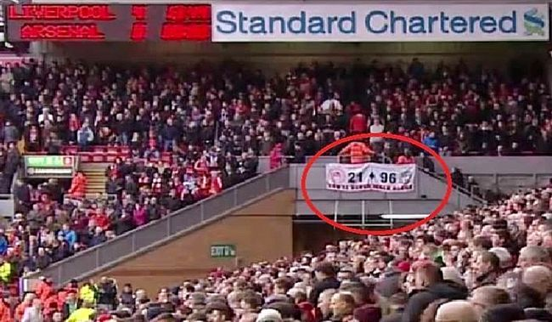
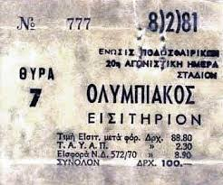
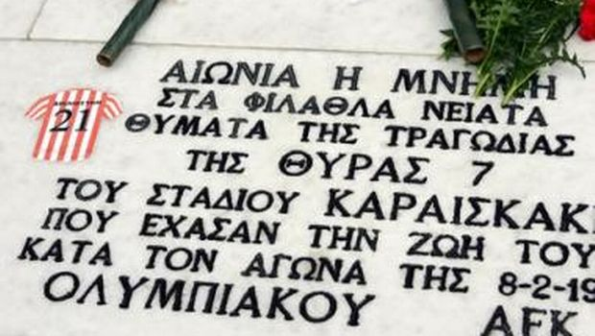
Εικόνες

